Slide 1
Компьютерные презентации
Мультимедийные интерактивные презентации

Slide 2
Компьютерная презентация
представляет собой последовательность слайдов, содержащих мультимедийные объекты; в процессе демонстрации презентации пользователь может изменять порядок показа слайдов.

Slide 3
Дизайн презентации.
Создание презентации целесообразно начинать с разработки проекта, в котором необходимо определить примерное количество слайдов в презентации и содержание каждого слайда.
В зависимости от содержания презентации и категории у потенциальных зрителей необходимо выбрать дизайн презентации.
Приложения , используемые для разработки презентаций содержат несколько десятков шаблонов оформления и вариантов цветовых схем (вкладка Дизайн).

Slide 4
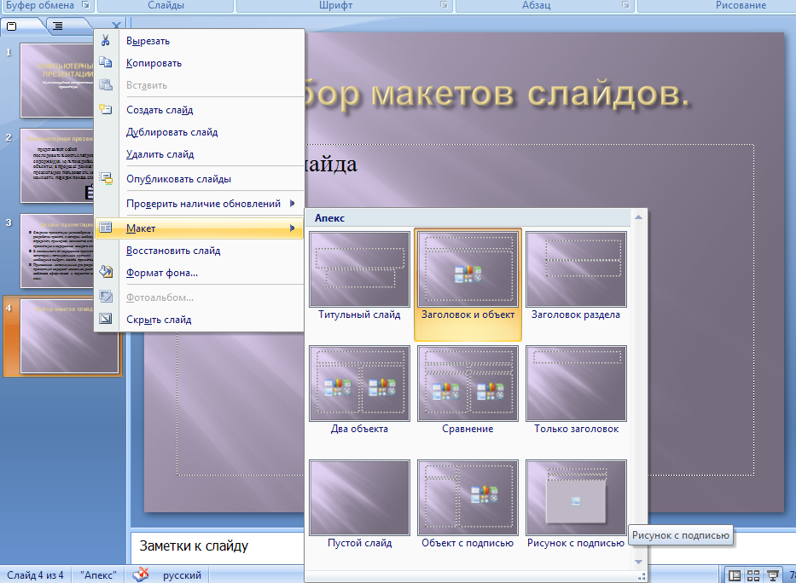
Выбор макетов слайдов.
При добавлении в презентацию нового слайда необходимо выбрать тип макета слайда (ПЩ мыши на созданном слайде или вкладка Главная).

Slide 5
Способы создания презентаций.
Создавать новую презентацию можно вручную, то есть самостоятельно определяя количество слайдов презентации и подбирая дизайн и тип разметки каждого слайда.
Можно воспользоваться помощью Мастера презентаций (Автопилота).
Можно также воспользоваться готовыми шаблонами презентации.

Slide 6
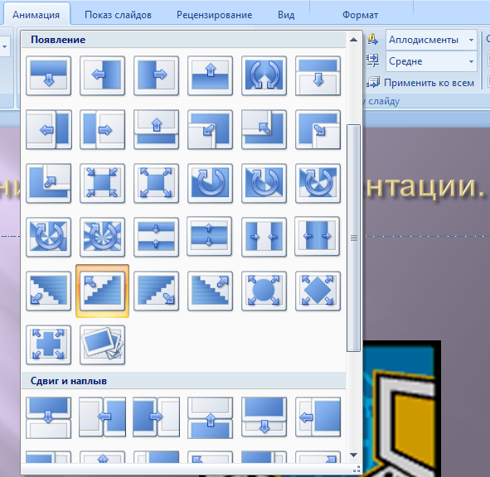
Анимация и звук в презентации.
Программы разработки презентаций позволяют выбрать один из типов анимационных эффектов, который будет реализоваться в процессе перехода слайда.
В процессе разработки презентации можно выбрать звук, которым будет сопровождаться переход слайда.

Slide 7

Основные режимы программы Microsoft PowerPoint:
Обычный режим (режим редактирования);
Режим сортировщика слайдов (представление слайдов в форме эскиза);
Показ слайдов (отображение презентации во весь экран, эффекты перехода и т.д.)

